Slide 1
就活準備度チェック ～RCC就職レディネス･チェック～
大阪新卒応援ハローワーク
Notes:
初めに、お願いについて。
①携帯電話の電源を切る（マナーモードもＮＧ）

Slide 2
本日のスケジュール
１．講座の目的
２．ワークブックの実施と採点
３．結果の解説
Notes:
本日のスケジュールについて
前半は講座の目的と注意点と、検査の実施～採点まで。休憩を挟み、後半は、検査結果について見方と解釈について説明。 その後個別にスタッフより個別のフィードバックを行います。※わからないことや質問などありましたらその都度お聞き下さい。

Slide 3
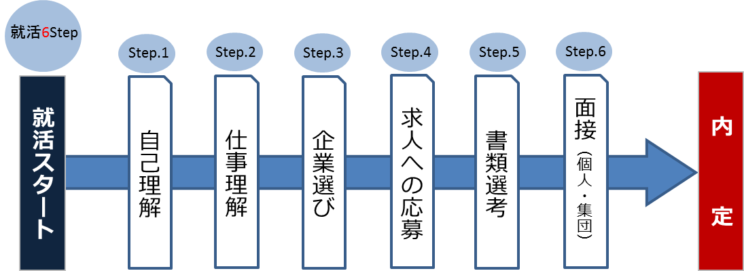
講座の目的
Notes:
今回皆様に受けていただく「ＲＣＣ就職レディネス・チェック」は就活のスタート段階の方、そもそも働くとは？そもそも就活とは？いまから就活を進めていこうと思っているけどどこから手を付けていこうかな、という方を対象としています。
就活には６つのステップがあります。いまから先をみると「長い、しんどそう」と思ってしまうかもしれないですね。
さて、そんな就活や就職の具体的なイメージを持っていただくことが本日の目的です。すこし細かく言うと…

Slide 4
講座の目的
・いまの段階での就活準備度をチェックする
・就活の視野・選択肢を広げる
・就職後のことをイメージする
Notes:
今日の講義・ワークを通して、
・いまの段階での就活準備度をチェックする
・就活の視野・選択肢を広げる
・就職後のことをイメージする
ことを目指しましょう。

Slide 5
ワークブックの実施と採点
それではこれから６０の設問に
回答していただきます。
表紙の説明をご一読の上、
ページを開いてワークを
スタートしてください♪
ご不明なことがありましたら
スタッフまでお声掛けください。
Notes:
本日皆さんに受けていただくのはこちらの「ＲＣＣ就職レディネス・チェック」です。
表紙のメッセージを確認いただいた方からページを開いていただき、６０の設問に回答してください。
回答は青の回答用紙にご記入ください。

Slide 6
ワークブックの実施と採点
回答が終わった方は回答用紙に
記入もれがないか確認してください。
確認後、回答用紙の糊付け部分をはがして
採点を進めてください。
採点用紙Ｂの合計点が出せたら
回答用紙Ａに転記してください。
すべて終わった方はワークブックの
６ページに進んでくださいね！

Slide 7
結果の見方
１．基準点
２０点満点 ⇒ 得点が高い＝準備度が高い
※この検査は、「満点を目指そう！」「点数が
低いからダメた゛･･･」ということを見るため
のものではありません。
皆さんそれぞれの「環境・状況」を踏まえて、
自分の就活を進めていくために有効な準備は
何かを一緒に考えましょう♪

Slide 8
興味･自信の活かし方
①職種選び
②業界選び
③職場の中の役割
④生活（ライフキャリア） 職業生活だけで、 全ての満足を得る必要はない
Notes:
興味は職種だけで生かそうとするのではなく、業界選びや、職場での役割、生活の中で生かすことができます。 やりたい仕事は何ですかと聞かれても、すぐには思いつかないことが多いです。 今回の検査でたとえば、「医師」に興味ありとでて現実的でないと解釈するのではなくで、医師のどこに興味があるのか、なぜそう思うのかを考えてみることは有効です。 たとえば、地域の人を助けるところとか、社会情勢から医療の大切さを感じることが多いからとか、感謝されることが多いから…

Slide 9
フィードバックタイム
一人ひとり結果は違います
今回の結果を使ってスタッフと一緒に 今後やってみたいと考えている仕事との 関連性など考えてみましょう
Notes:
お疲れ様でした。 アンケートのこと 検査結果のＷＯＲＫ1・2・＋をコピーさせていただく旨の説明。（今後の支援の参考にさせてもらう）
これから検査の結果を基にしてスタッフと振り返りを実施しましょう。

Slide 10
本日はお疲れ様でした。
皆様の就職活動の参考になりますように。
大阪新卒応援ハローワーク

